Slide 1
Лабиринт
Отбор CBBA-6890

Slide 2
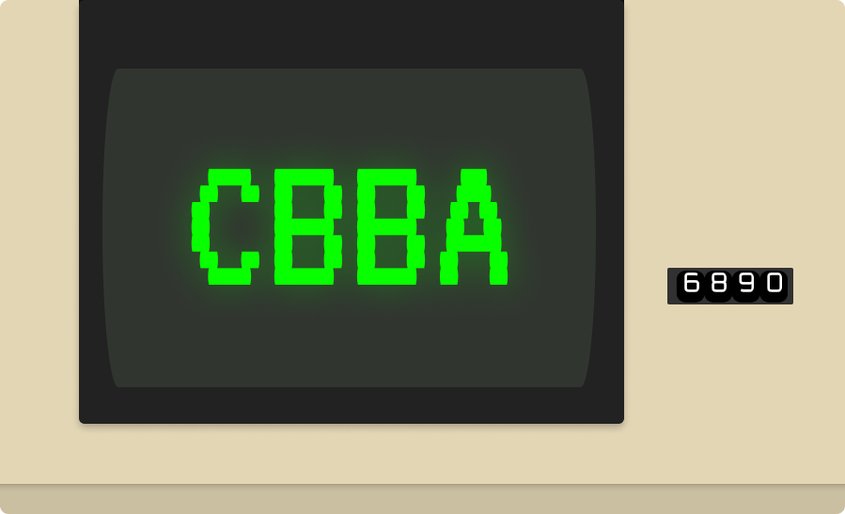
Участници
Иван Бързев - Back-end developer
Пресиан Стефанов - Front-end developer
Георги Матеев - Q&A engineer
Велека Костова - Scrum trainer

Slide 3





Използвани технологии

Slide 4
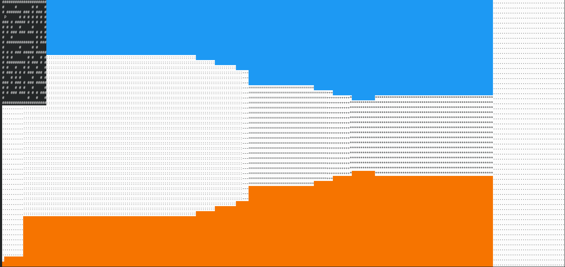
За играта
Кодът за играта написаха Иван Бързев и Пресиян Стефанов. Езиците, които са използвали, са C, C++ и Shell.

Slide 5
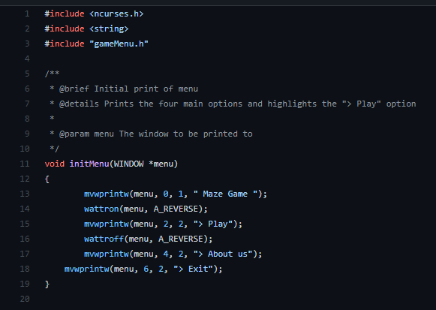
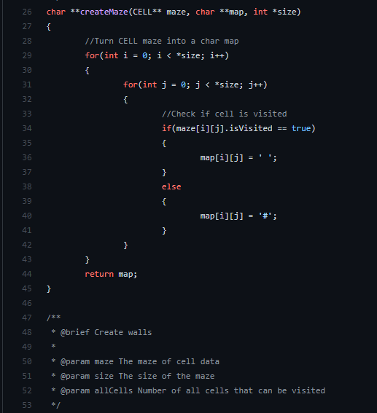
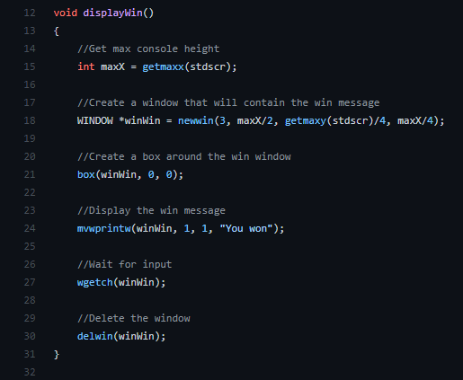

Slide 6
Благодарим за вниманието!

